Slide 1
Создание модели гимназической образовательной среды творческого типа
Федеральная экспериментальная площадка
АПК и ПРО Министерства образования и науки РФ
МАОУ – гимназия №13
2013г.
Notes:
1

Slide 2
Муниципальное автономное общеобразовательное учреждение - гимназия №13
Директор МАОУ – гимназии №13
Арефьева Тамара Алексеевна
Научный консультант: Давыдова Наталья Николаевна, начальник отдела научно-исследовательских проектов УрО РАО, кандидат технических наук, доцент
Руководитель проекта: Токарева Екатерина Владимировна, заместитель директора по научно-методической работе

Slide 3
Проблемы
Необходимость дифференциации образовательных маршрутов в условиях Гимназии с учетом способностей и потребностей учащегося на основе образовательной технологии «Портфолио».
Определенные ограничения в саморазвитии и самореализации подростка, обусловленные проблемами социума.
Осознание учителем необходимости профессиональной рефлексии и саморазвития.

Slide 4
Новые векторы организации образовательного процесса:
непосредственное участие обучающегося в организации своей учёбы и её оценивании, индивидуализация образования, возрастание роли самостоятельной работы учащихся
организация работы учащихся в музеях, библиотеках, на кафедрах ВУЗов в рамках выбранного профиля
развитие коммуникативных навыков за счёт возможности выбирать партнёров для выполнения заданий
развитие личностного подхода в образовании
организация взаимообучения учащихся, предоставление старшеклассником роли преподавателей для малышей
связь учебной и внеучебной деятельности
учитель сопровождает учащегося в его индивидуальном образовании, строит образовательную траекторию, выступает в роли консультанта

Slide 5
Цель – формирование в гимназии образовательной среды творческого типа, обеспечивающей развитие и саморазвитие каждой отдельно взятой личности
Образовательная среда - система влияний и условий формирования личности по заданному образцу, также возможностей для ее развития, содержащихся в социальном и пространственно – предметном окружении.
Образовательная среда творческого типа – эта среда, в наибольшей степени обеспечивающая развитие свободы и активности ребенка, дающая максимум возможностей для приобретения детьми жизненного опыта, прежде всего социального.

Slide 6
Идея изменений
Ведущий педагогический замысел инновационного развития связан с более полным раскрытием возможностей и способностей каждого ученика и педагога. Он заключается в создании образовательной среды творческого типа для развития личности учащегося и педагога
(гимназия самоактуализирующейся личности).

Slide 7
Условия реализации изменений:
Деятельностно - развивающая среда
Квалифицированный педагогический коллектив, мотивированный на работу по развитию образовательного учреждения
Значительное количество педагогов, стремящихся к саморазвитию
Углубленное изучение английского языка
Углубленное изучение русского языка
Интеграция основного и дополнительного образования
Ученическое самоуправление
Участие гимназистов в интеллектуальных конкурсах регионального и всероссийского уровней
Возможность углубления знаний (в т.ч. на лабораторных базах ВУЗов)
Научное общество учащихся

Slide 8
Результаты изменений

Slide 9
Направления деятельности
1 направление. Формирование опыта самопознания, самореализации, индивидуального и коллективного действия, личностного, социального и профессионального самоопределения личности.
2 направление. Эффективное развитие исследовательской культуры педагогов и учащихся, способной влиять на качество гимназического образования и его социально-культурный результат.
3 направление. Развитие языковых и межкультурных компетенций личности
4 направление. Обеспечение соответствия результатов образовательной деятельности гимназии социальному заказу.

Slide 10
1 направление
Формирование опыта самопознания, самореализации, индивидуального и коллективного действия, личностного, социального и профессионального самоопределения личности.

Slide 11
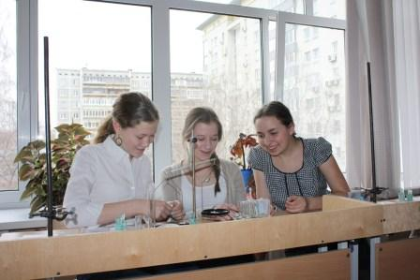
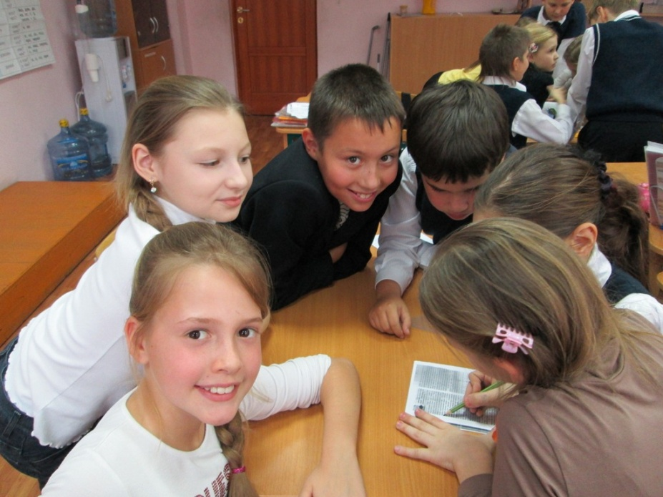
Деятельностно-развивающая среда
Диалоговые формы общения педагогов с учениками и учащихся между собой
Повышение уровня самостоятельности обучающихся в собственной деятельности
Проектное обучение

Slide 12
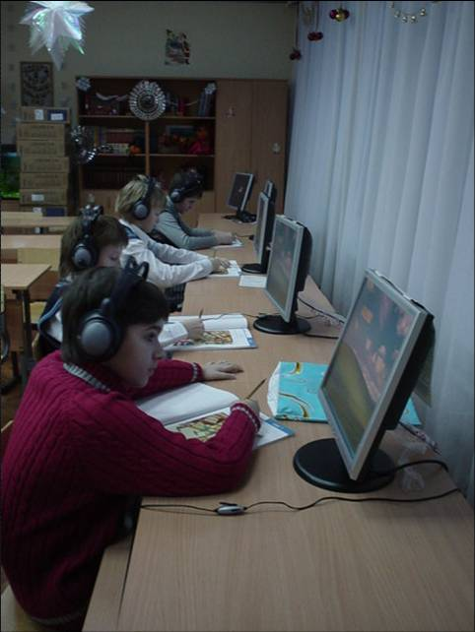
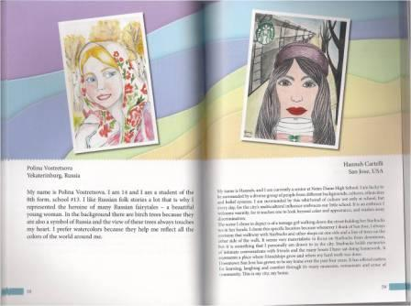
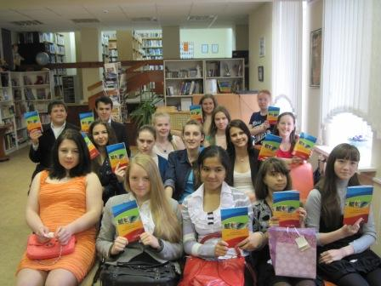
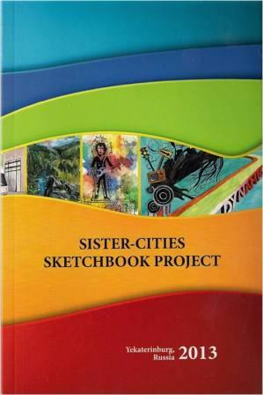
Углубленное изучение английского языка

Slide 13
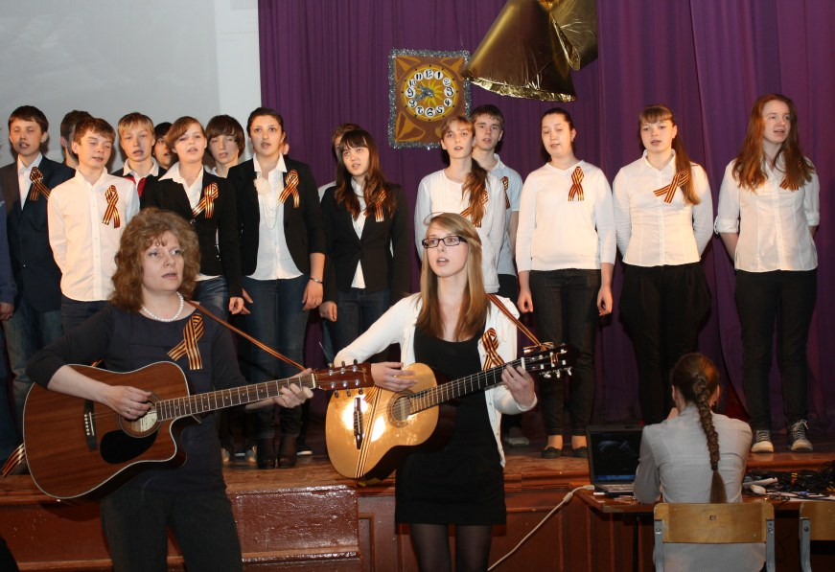
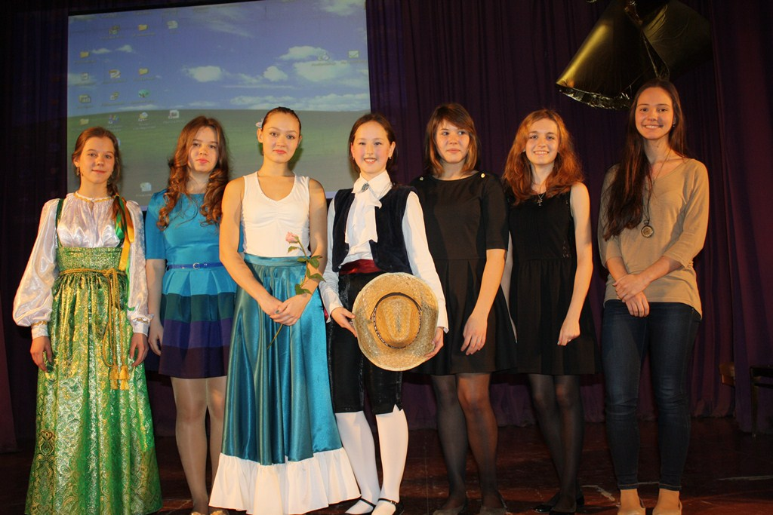
Интеграция основного и дополнительного образования

Slide 14
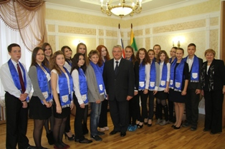
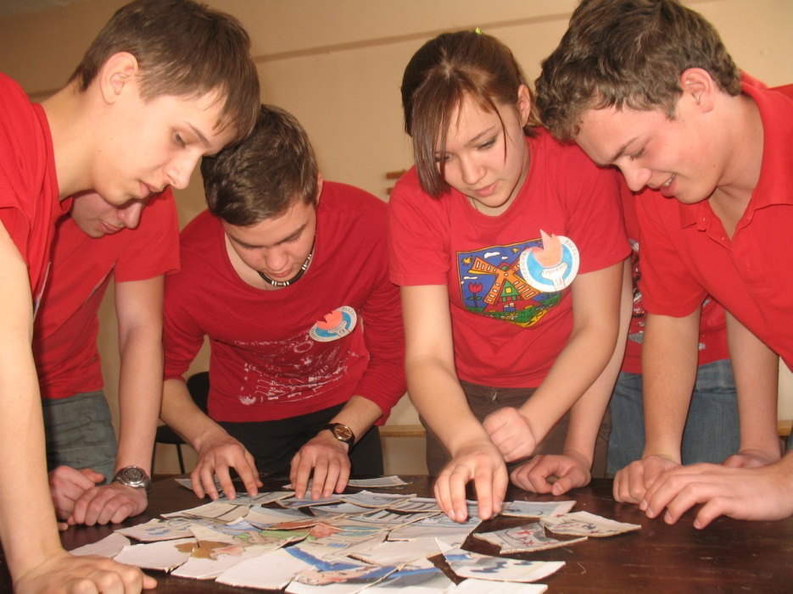
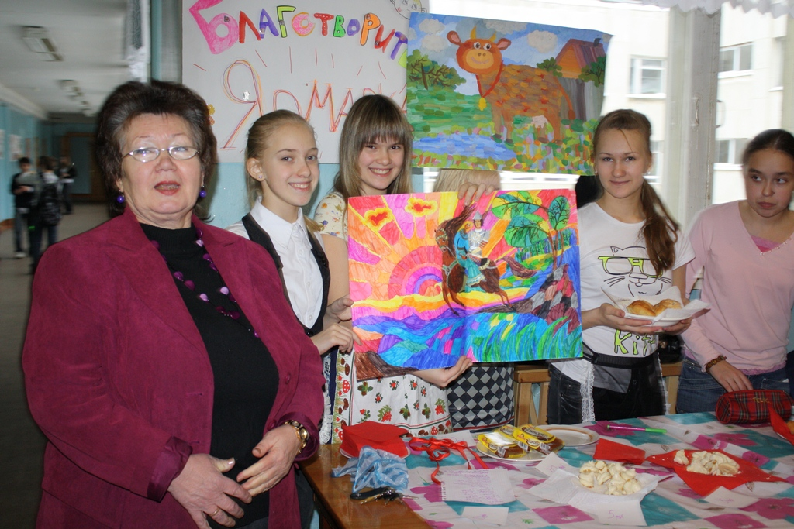
Ученическое самоуправление

Slide 15
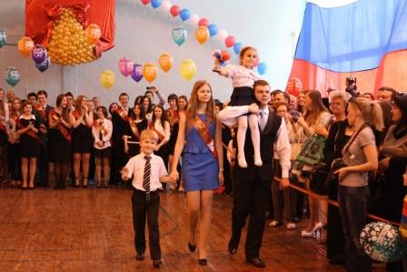
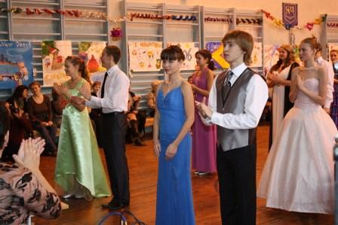
Школьные вопросы, рассматриваемые на заседании Совета старшеклассников
1. Трудовые дела
2. Организация
внеурочной деятельности
3. Организация школьных мероприятий
4. Организация социальных и благотворительных акций
Воспитание дисциплины
Волонтерское движение

Slide 16
2 направление
Эффективное развитие исследовательской культуры педагогов и учащихся, способной влиять на качество гимназического образования и его социально-культурный результат

Slide 17
Изменения в профессиональной компетентности педагогов:
возросла профессиональная компетентность, обусловленная изменениями в организации образовательной деятельности, используемых технологиях, методах и приемах;
наблюдается рост качества аналитической и проектировочной деятельности педагогов;
на 23% увеличилось число педагогов, разрабатывающих и реализующих педагогические инновации, что является достаточным потенциалом для реализации новых педагогических задач;
На 32% увеличилось количество педагогов, использующих в учебном процессе новые информационные технологии.
Скорректировано 80% рабочих программ с целью увеличения исследовательской и проектной составляющих в формах самостоятельной работы учащихся.

Slide 18
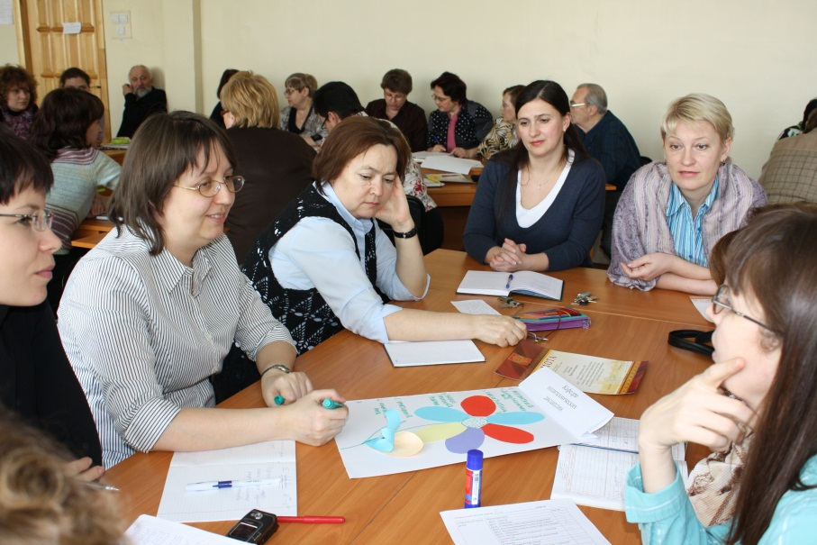
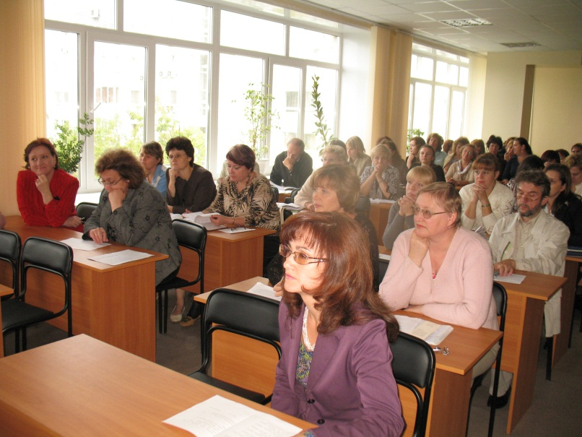
Изменения в профессиональной компетентности педагогов:
каждым педагогом в рамках комплексно-целевой программы деятельности гимназии ведется исследование по индивидуальной теме. Результаты этой работы обобщаются на заседаниях научно-педагогических кафедр, публикуются статьи в сборниках и педагогических изданиях. У каждого педагога имеется научно-методическая папка (Портфолио).

Slide 19
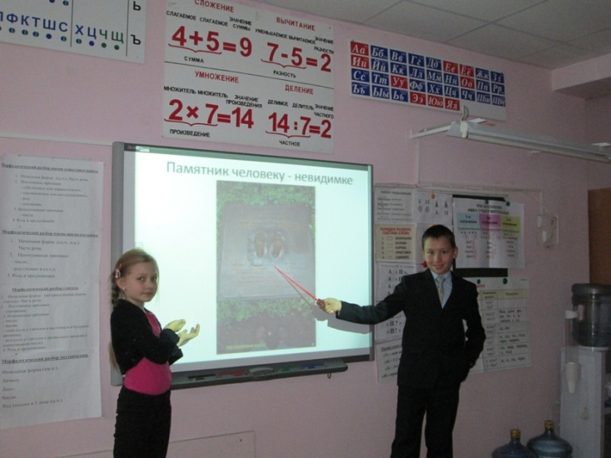
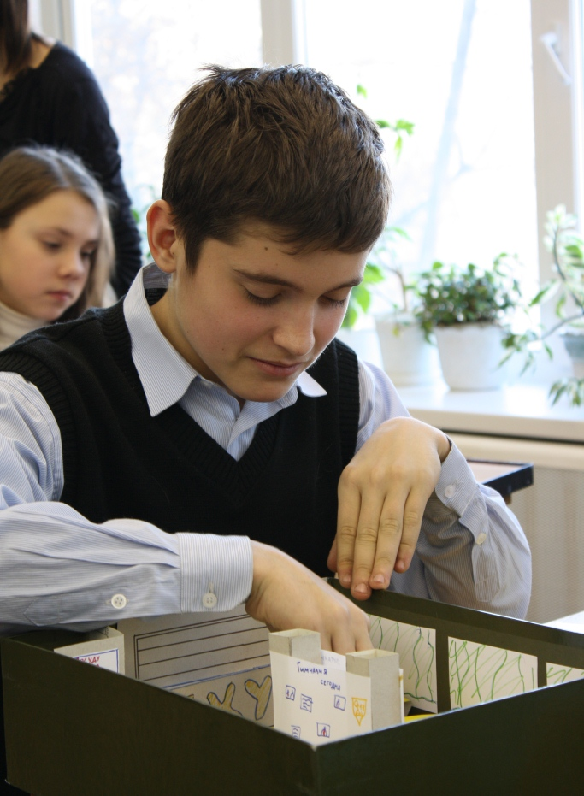
Научное общество учащихся «Инсайт»
Научно-исследовательская деятельность
Участие в олимпиадном движении Фестиваля «Юные интеллектуалы Среднего Урала»
Познавательно-коммуникативная и творческая деятельность

Slide 20
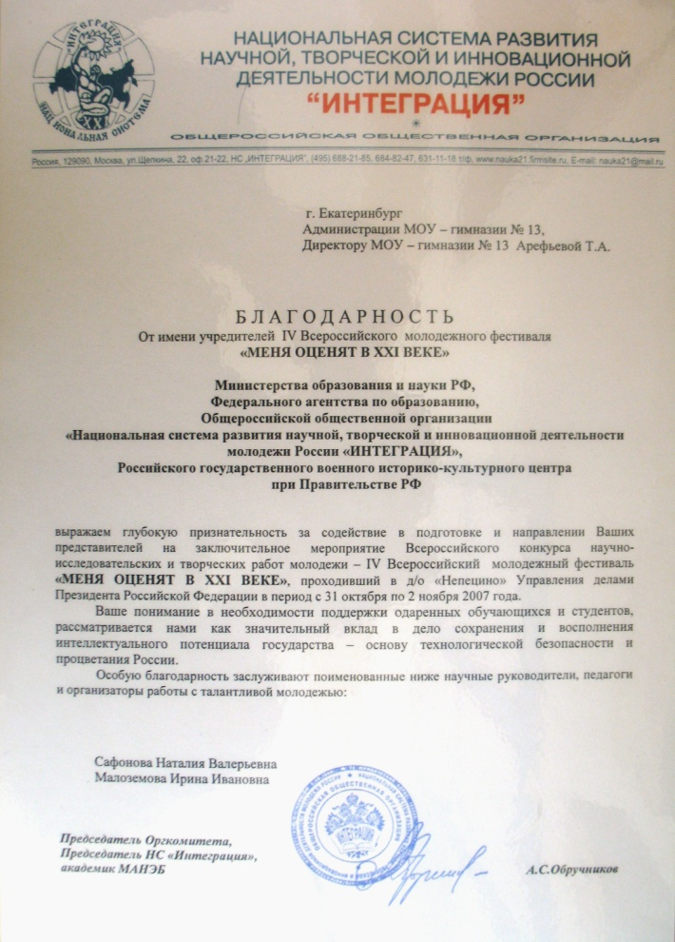
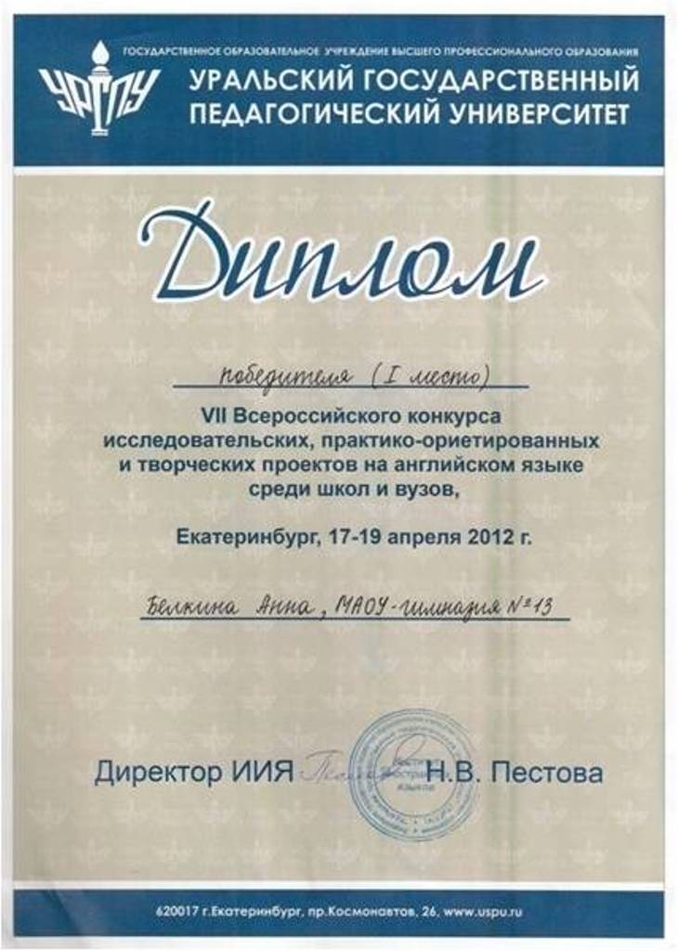
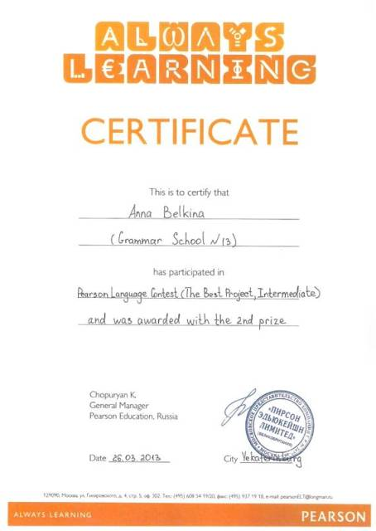
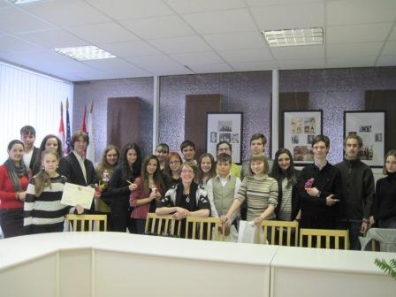
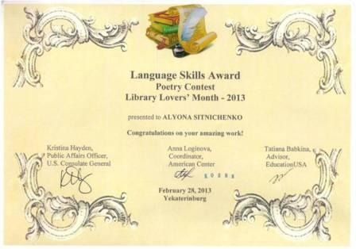
Участие гимназистов в интеллектуальных конкурсах регионального и всероссийского уровней

Slide 21
Победители и призеры предметных олимпиад
Всероссийской олимпиады школьников
 | 2010-2011 | 2011-2012 | 2012-2013
Районный тур | 58 | 116 | 127
Городской тур | 9 | 18 | 19
Областной тур | 5 | 9 | 6
Всероссийская олимпиада школьников | 0 | 1 | 1

Slide 22
3 направление
Развитие языковых и межкультурных компетенций личности

Slide 23
Целевые подпроекты
«Европейский языковой портфель - средство оценки и самооценки знаний учащихся по иностранным языкам»
«Создание Творческой лаборатории»
«Использование информационных технологий в обучении иностранным языкам»
«Подготовка к сдаче международных экзаменов Кембриджского университета»
«Открытая лонгмановская олимпиада по английскому языку»
«Условия успешной коммуникации»
От мини-проекта к индивидуальному исследованию: вектор самоопределения личности»
Конкурс чтецов им. В.С. Рутминского»
«Фестиваль сценического воплощения произведений классической и современной литературы»
«Филологический калейдоскоп»

Slide 24
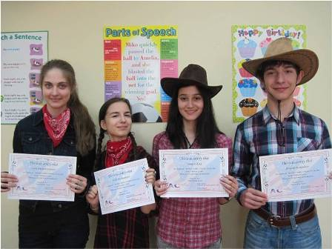
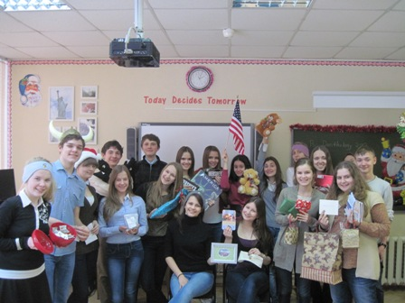
100% учителей работают по методическим темам
43% педагогов участвовали в проведении мастер классов на семинарах и конференциях
22% педагогов подготовили публикации
в 2012-2013 уч. году было представлено 26 проектов на английском языке на конкурсы различного уровня;
городской конкурс проектов на английском языке "Мир вокруг нас" (5-8 классы) – 21 (победителей – 5; призеров - 6)
УрГППУ – 5 (победителей - 2; призеров - 2)
участие в международных проектах

Slide 25
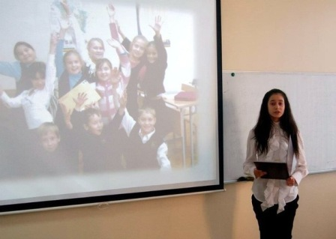
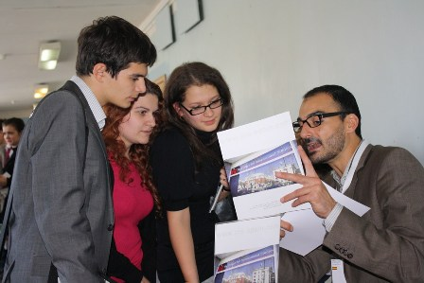
Рабочее место учителя оборудовано компьютером для 100% учителей
79% рабочих мест оборудованы интерактивными досками или проекторами
разработана программа для дошкольников в соответствии с требованиями ФГОС 2 поколения;
разработана программа для учащихся 11 классов с использованием ИКТ для более эффективной подготовки к ЕГЭ
В 2012-2013 уч.году 145 учащихся проходили подготовку к сдаче международных экзаменов на внеурочных занятиях. Из них:
71 учащихся сдали экзамены различного уровня

Slide 26
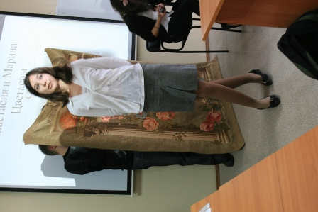
Особенность филологического пространства, которое гармонично соединяет интеллектуальную, творческую, эстетическую и исследовательскую составляющие формирования личности, позволило объединить подпроекты в области филологии в более крупный, реализующийся не только на гимназическом, но и на городском уровне, - «Филологический калейдоскоп». Учащиеся в течение последних 3 лет имеют возможность представить наиболее успешные внутригимназические проекты на городском уровне в рамках подпроекта «Одаренные дети»

Slide 27
4 направление
Обеспечение соответствия результатов образовательной деятельности гимназии социальному заказу

Slide 28
Особенности нового подхода к управлению качеством образования в гимназии
выраженный стимулирующий характер, опора на экономическую заинтересованность субъектов управления в рамках перехода к новой системе оплаты труда педагогов;
значительный отход от командно-административных методов управления;
приоритетность самоконтроля при анализе и оценке хода образовательного процесса.

Slide 29
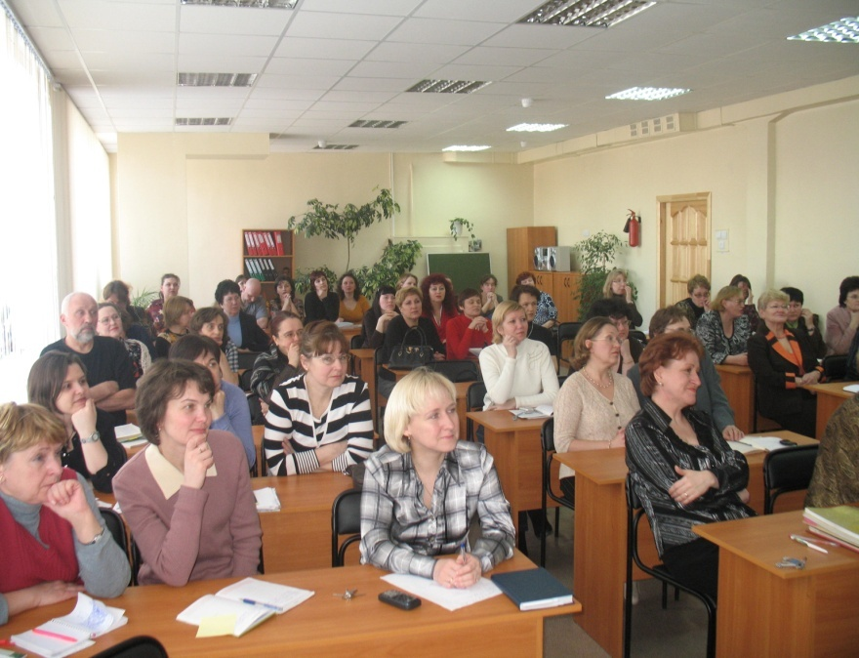
Разработана программа деятельности по реализации основных направлений оценки качества гимназического образования.
Административный и общественный контроль внутри ОУ сочетается с самоанализом, самоконтролем и самооценкой каждого участника педагогического процесса.

Slide 30
Выявлены проявления образованности обучающихся на основе компетентностного подхода.
Совершенствуется инструментарий оценивания компетентностей обучающихся, актуализируется роль всех субъектов образовательного процесса в инновационной деятельности гимназии.
функционируют программы мониторинговых исследований по различным проблемам: адаптации, мотивации, выбора профессии, нормирования домашних заданий

Slide 31
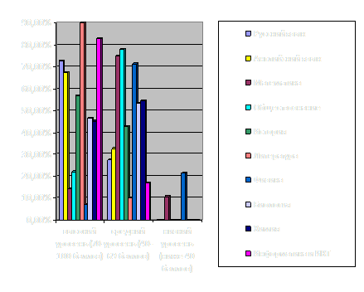
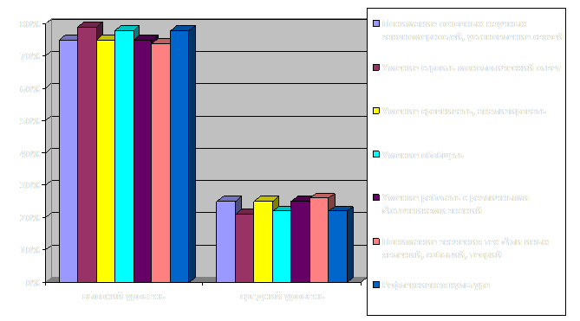
Внутренняя и внешняя оценка
Внутренняя оценка
Внешняя оценка

Slide 32
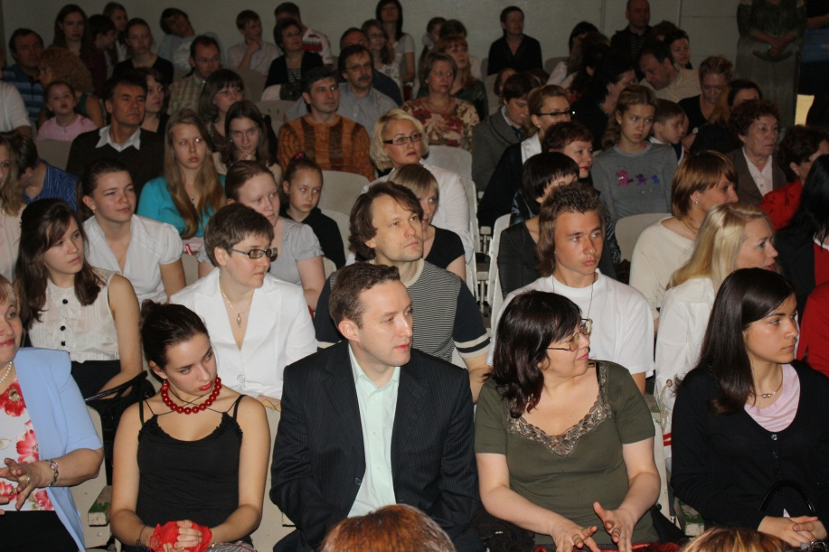
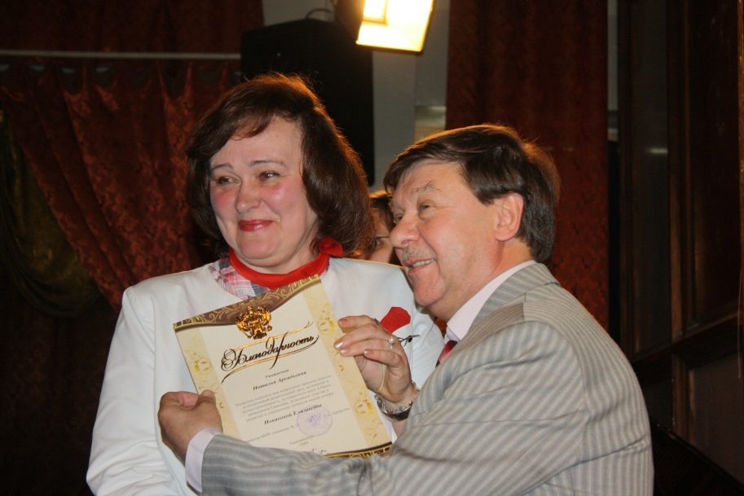
Повысилась роль обучающихся и их родителей в управлении качеством образования.
Анкетирование всех субъектов образовательного процесса, проводимых в рамках МСОКО в 2012, 2013 гг. позволяет оценить положительную динамику степени удовлетворенности качеством образовательных услуг в гимназии.

Slide 33
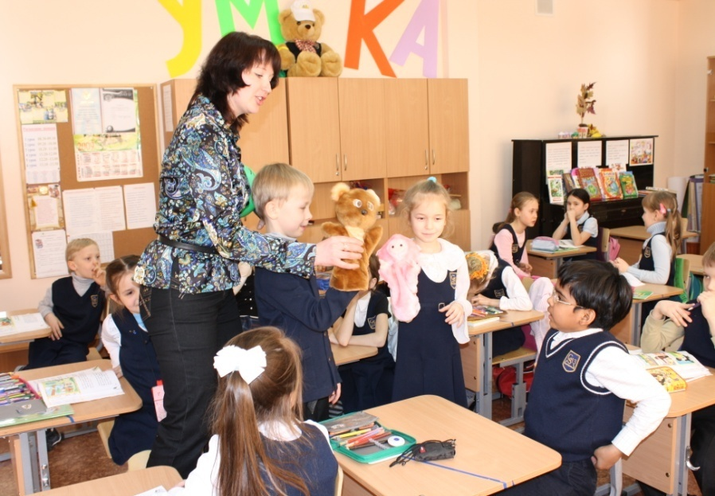
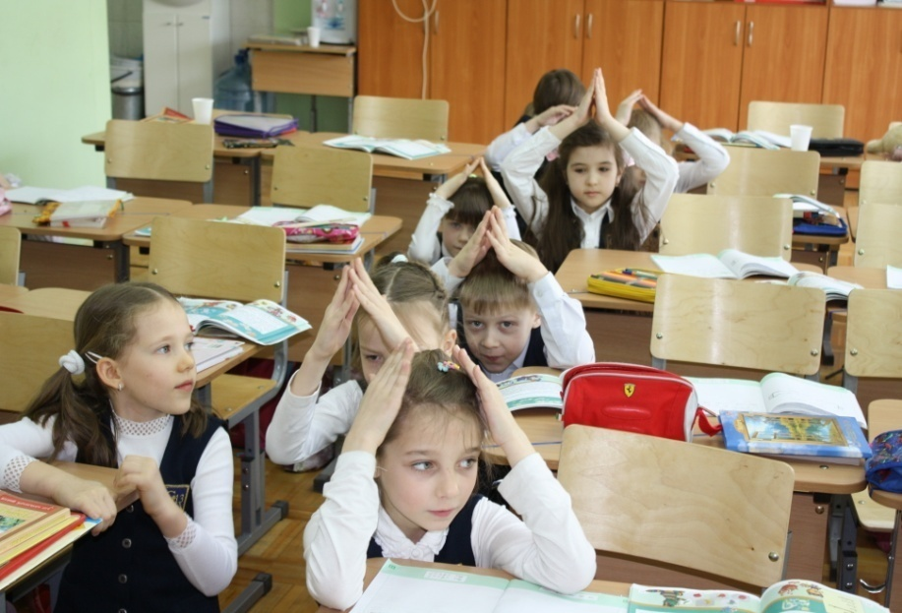
Осуществляется психолого-педагогическое сопровождение личностной и социальной адаптации детей и подростков в процессе обучения в гимназии

Slide 34
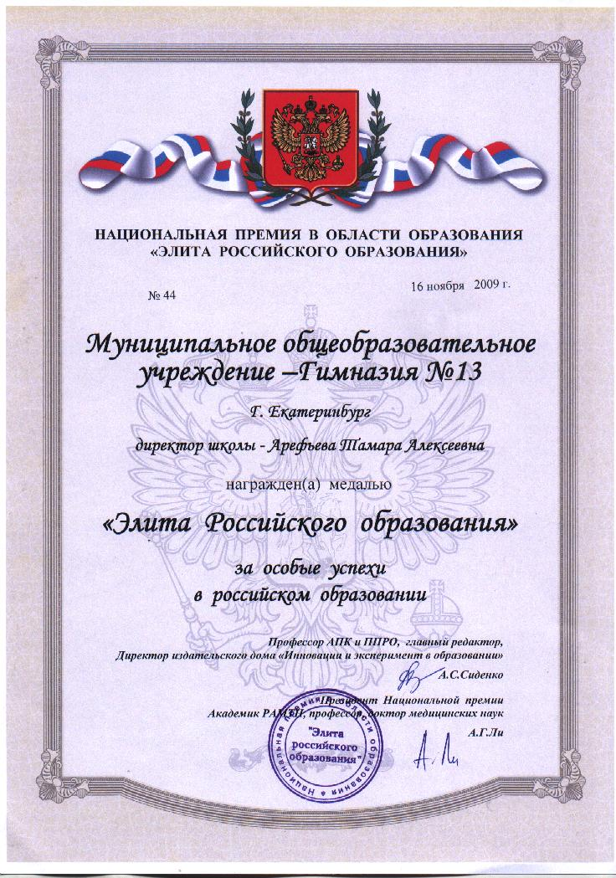
создан механизм общественной и профессиональной экспертизы качества гимназического образования

Slide 35
Резюме
Индивидуальная и коллективная творческая деятельность позволяет определить и развивать индивидуальные особенности учащегося и педагога, уникальность группы. Благодаря творчеству можно выявить свои способности, узнать о «сильных» сторонах своей личности. Достижение успеха в том или ином виде деятельности способствует формированию позитивной Я-концепции личности учащегося, стимулирует осуществление ребенком дальнейшей работы по самосовершенствованию и самостроительству своего «Я».

Slide 36
